Slide 1

VSLAM实践课程
--- SVO算法介绍
主讲教师：陈家友

Slide 2
01 SVO简介
02 SVO理论介绍
目录
03 SVO部署指南
04 探索总结

Slide 3
03 SVO部署指南

Slide 4


03 SVO部署指南
运行环境：
操作系统：Ubuntu 16.04
ROS版本：ROS-kinetic
Xbot仿真平台

Slide 5
03 SVO部署指南
部署SVO+Xbot
安装Xbot仿真机器人
#下载源码
$ mkdir -p ~/tutorial_ws/src #创建工作空间
$ cd tutorial_ws/src #进入src路径
$ git clone https://github.com/DroidAITech/ROS-Academy-for-Beginners.git #下载源码
# 安装依赖
$ cd ~/tutorial_ws
$ rosdep install --from-paths src --ignore-src --rosdistro=kinetic –y
# 编译
$ cd ~/tutorial_ws
$ catkin_make

Slide 6
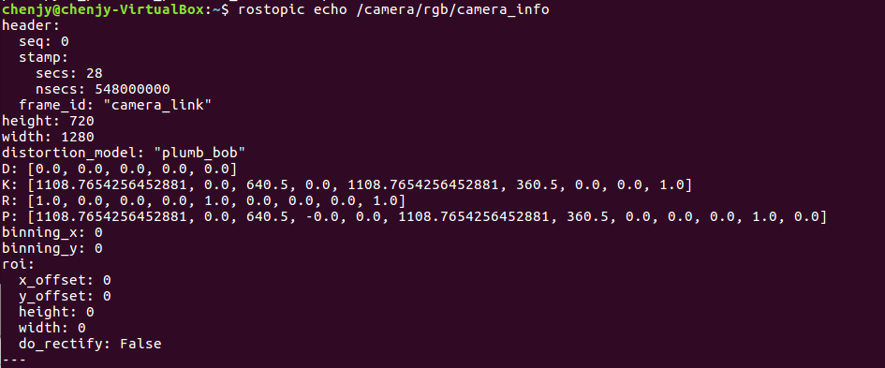
03 SVO部署指南
部署SVO+Xbot
修改配置参数
修改rpg_svo/svo_ros//param/camera_atan.yaml文件参数为标定得到的对应参数
启动Xbot机器人后，通过打印相机信息的topic获得相关参数
$ rostopic echo /camera/rgb/camera_info
修改对应参数
修改~/ROS/src/bro2018fall-codes/svo_demo/rpg_svo/svo_ros/launch/live.launch文件第6行为：<param name="cam_topic" value="/camera/rgb/image_raw" type="str" />

Slide 7
03 SVO部署指南
启动SVO+Xbot
启动Xbot机器人
# 打开新终端
$ cd ~/tutorial_ws #进入Xbot工作空间
$ source devel/setup.bash #刷新环境
$ roslaunch robot_sim_demo robot_spawn.launch

Slide 8
03 SVO部署指南
启动SVO+Xbot
启动SVO
# 打开新终端
$ cd ~/SVO_demo/ #SVO_demo为SVO的工作空间
$ source devel/setup.bash #刷新环境
$ roslaunch svo_ros live.launch
# 打开新终端
$ cd ~/SVO_demo/ #SVO_demo为SVO的工作空间
$ source devel/setup.bash #刷新环境
$ rosrun rviz rviz -d ~/SVO_demo/src/rpg_svo/svo_ros/rviz_config.rviz
# 打开新终端
$ cd ~/SVO_demo/ #SVO_demo为SVO的工作空间
$ source devel/setup.bash #刷新环境
$ rosrun rqt_svo rqt_svo # SVO NameSpace栏输入svo

Slide 9
03 SVO部署指南
启动SVO+Xbot
控制机器人移动，测试算法效果
# 打开新终端
$ cd ~/tutorial_ws #进入Xbot工作空间
$ source devel/setup.bash #刷新环境
$ rosrun robot_sim_demo robot_keyboard_teleop.py

Slide 10
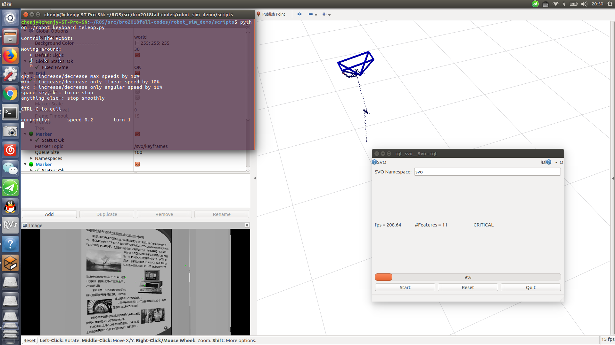
03 SVO部署指南
启动SVO+Xbot
启动截图如下：

Slide 11
04 SVO探索总结

Slide 12
03 SVO探索总结
SVO特点：
SVO是一个VO算法，没有闭环检测部分，这意味着丢失后没法重定位；
SVO代码伪开源，开源的代码实际部署效果较差，不实用；
SVO使用直接法所以就有直接法的所有缺点：对光照及运动的鲁棒性不足；
速度快，在PC平台上能达到每秒400多帧；
论文及代码清晰易读，适合VSALM的学习；

Slide 13
谢 谢

